Slide 1
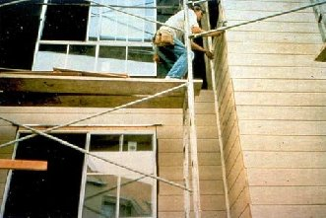
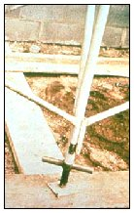
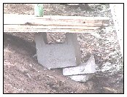
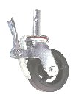
Scaffolds
Let´s look at five things that are putting in danger the safety of the workers on this
job site! The platform is the scaffold´s work area - make sure its safe!
There is more than a 14-inch gap between the building and the scaffold platform. A worker can fall here.
The platform is not fully planked. A worker can fall here.
No toeboard to prevent tools and materials from falling.
No guardrails to prevent a worker from falling.
The planks are not cleated, secured, or overlapped at least 6 in. to prevent displacement.
A scaffold, like a good home, must be built on a solid base!
Bad base - scaffold suported on blocks resting on dirt and rocks.
Good base - scaffold supported on wooden mud sills.
Always tightly lock the wheels of rolling scaffolds, and do not move the scaffold while standing on it.

Slide 2
Andamios
¡Veámos cinco cosas que ponen en peligro la seguridad de los trabajadores en esta
obra! ¡La plataforma es el área de trabajo del andamio - asegúrese de que este segura!
Hay una abertura de más de 14 pulgadas (35 cm.) entre el edificio y la plataforma del andamio. Aquí se puede caer un trabajador.
La plataforma no esta completamente entablonada. Aquí se puede caer un trabajador.
No tiene rodapie para prevenir la caída de herramienta y material.
No tiene guardarrieles para prevenir la caída de un trabajador.
Los tablones no están enlistonados, restringidos por ganchos, o empalmados por lo menos 6 pulgadas (15 cm.) para prevenir desplazamiento.
¡Un andamio, como un buen hogar, debe estar construido sobre una base sólida!
Mala base - andamio soportado por bloques sobre tierra y piedras.
Buena base - andamio soportado sobre durmientes de madera.
Siempre trabe bien las ruedas de andamios rodantes, y no mueva el andamio mientras este parado sobre él.

